Slide 1
VI открытый чемпионат «Молодые профессионалы (WorldSkills Russia) Южный Урал 2018
Министерство образования и науки Челябинской области
ИТОГИ ДЕЛОВОЙ ПРОГРАММЫ

Slide 2
Круглый стол «Эффективность выставочной деятельности профессиональных образовательных организаций, ее роль для популяризации и продвижения образовательных услуг»
ГБУ ДО ДУМ «Смена»
4 декабря 2018, 10-00
руководители (заместители) профессиональных образовательных организаций, представители Комитета по делам образования Администрации г.Челябинска
Участники:
Ответственный за проведение:
О.И. Статирова

Slide 3
РЕШЕНИЕ
РЕКОМЕНДОВАТЬ:
Управлению профессионального образования Министерства образования и науки Челябинской области поддержать участие подведомственных ПОО, осуществляющих образовательную деятельность в г.Челябинске, в ежегодном форуме «Новое поколение выбирает
Комитету по делам образования администрации г.Челябинска включить в состав организационного комитета IV форума «Новое поколение выбирает» представителей подведомственных ПОО
Руководителям подведомственных ПОО проработать вопрос о повышении эффективности публичных мероприятий, направленных на популяризацию среднего профессионального образования
Муниципальным органам управления в сфере образования предусмотреть проведение профориентационных мероприятий для школьников с участием подведомственных ПОО, осуществляющих образовательную деятельность на территории муниципального образования.

Slide 4
Круглый стол «Особенности обучения учащихся 9 классов, не сдавших ОГЭ»
ГБУ ДО ДУМ «Смена»
4 декабря 2018, 12-00
представители Министерства образования и науки Челябинской области, главы муниципальных образований, руководители общеобразовательных организаций, руководители подведомственных ПОО
Участники:
Ответственный за проведение:
О.И. Статирова

Slide 5
РЕШЕНИЕ
РЕКОМЕНДОВАТЬ:
Управлению начального, основного, среднего общего образования Министерства образования и науки Челябинской области
совместно с органами местного самоуправления, осуществляющим управление в сфере образования, произвести проектные расчеты объемов потребности в организации профессионального обучения школьников, не сдавших ОГЭ в 2019 году (в чел.) (в срок до 31 января 2019 года).
инициировать рассмотрение возможности организации профессионального обучения школьников, не сдавших ОГЭ, за счет средств областного бюджета
2. Подведомственным ПОО во взаимодействии с органами местного самоуправления муниципальных образований подготовить предложения по организации профессионального обучения школьников на базе ПОО с учетом требуемых объемов и направлений подготовки, просчитать сметы необходимых расходов (в срок до 28 февраля 2019 года).
3. Органам местного самоуправления муниципальных районов и городских округов проработать вопрос о возможности финансового обеспечения расходов, связанных с организацией профессионального обучения школьников, не сдавших ОГЭ, за счет средств муниципального бюджета (в срок до 30 марта 2019 года).

Slide 6
Круглый стол «Демонстрационный экзамен-2019: каким ему быть?» (по направлению «Машиностроение»)
ГБПОУ ЧМТТ
5 декабря 2018, 12-30
представители Министерства образования и науки Челябинской области, руководители подведомственных ПОО, осуществляющие подготовку по УГС 15.00.00 Машиностроение.
Участники:
Ответственный за проведение:
А.Н.Андрющенко

Slide 7
РЕШЕНИЕ
РЕКОМЕНДОВАТЬ:
Всем подведомственным ПОО, осуществляющим подготовку по УГС 15.00.00 Машиностроение, провести в 2018-2019 учебном году апробацию демонстрационного экзамена как формы проведения итоговой аттестации
Руководителям подведомственных ПОО в рамках апробации демонстрационного экзамена
организовать сетевое взаимодействие для проработки механизма использования несколькими подведомственными ПОО площадки проведения экзамена, созданной на базе одного из них
проработать вопрос об организации площадки проведения ДЭ на базе предприятия-партнера
3. Руководителям ЧМТТ и ЮУрГТК организовать апробацию процедуры сертификации квалификаций для выпускников, проработать вопрос о возможности ее совмещения с ГИА.

Slide 8
Круглый стол «Проблемы профессионального обучения взрослого населения»
ГБПОУ ЧМТТ
4 декабря 2018, 14-30
представители Министерства образования и науки Челябинской области, представители Главного управления по труду и занятости населения Челябинской области, руководители подведомственных ПОО
Участники:
Ответственный за проведение:
А.П.Большаков

Slide 9
РЕШЕНИЕ
РЕКОМЕНДОВАТЬ:
Руководителям подведомственных ПОО продолжить взаимодействие с территориальными службами занятости для проработки вопроса об организации профессионального обучения и дополнительного профессионального образования граждан (в том числе работающих) предпенсионного возраста
Управлению профессионального образования Министерства образования и науки Челябинской области, Главному управлению по труду и занятости населения Челябинской области сформировать рабочую группу для проработки вопроса о повышении эффективности взаимодействия с областной системой профессионального образования в части профессионального обучения незанятого населения.

Slide 10
Круглый стол «Условия успешной социализации детей, попавших в трудную жизненную ситуацию»
ГБПОУ «ЮУМК»
4 декабря 2018, 10-00
Участники:
Заместители руководителей ПОО по воспитательной работе
Ответственный за проведение:
А.П. Большаков

Slide 11
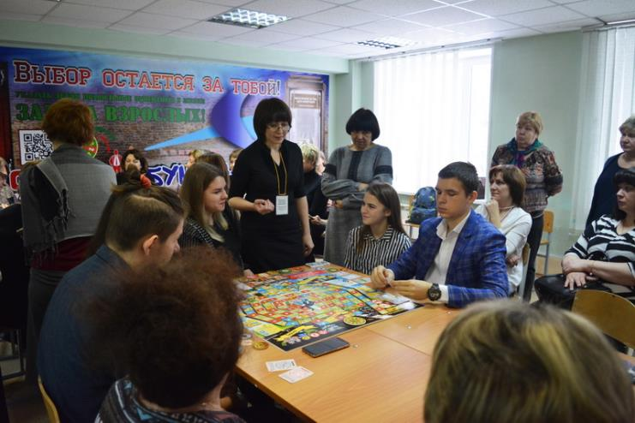
Социальная игра-навигатор «Я-Человек»

Slide 12
РЕШЕНИЕ
Поддержать деятельность волонтерского отряда «Бумеранг» по популяризации игры «Я-Человек» среди обучающихся ПОО с целью профилактики асоциальных явлений.
Руководителям ПОО рекомендовать использовать опыт ГБПОУ «ЮУМК» для успешной социализации обучающихся.
Направить представителя ПОО (психолога, социального педагога, методиста ВР) в ГБПОУ «ЮУМК» для обучения в качестве модератора игры (в течение 2019 года).

Slide 13
Проектная мастерская «Профессионал – это навсегда»
ГБУ ДО ДУМ «Смена»
3 декабря 2018, 14-30
заместители руководителей профессиональных образовательных организаций, мастера производственного обучения, старшие мастера, представители ветеранских организаций
Участники:
Ответственный за проведение:
Е.П. Сичинский

Slide 14
РЕШЕНИЕ
РЕКОМЕНДОВАТЬ:
1. Управлению профессионального образования Министерства образования и науки Челябинской области запланировать проведение в 2019 г. регионального чемпионата WSR-«Навыки мудрых».
2. Привлечь для организации I чемпионата WSR «Навыки мудрых» «серебряных» волонтеров.
3. ГБУ ДПО ЧИРПО разработать программу дополнительного профессионального образования по подготовке наставников, реализуемую в дистанционном режиме (май 2019 г.).
4. Популяризировать опыт работы участников проектной мастерской через публикацию лучших выступлений в журнале «Инновационное развитие профессионального образования» (март, 2019 г.).

Slide 15
Круглый стол «Подготовка кадров для промышленных кластеров Южного Урала»
ГБУ ДО ДУМ «Смена»
5 декабря 2018, 10-00
представители Министерства экономического развития Челябинской области, Министерства образования и науки Челябинской области, начальник Главного управления по труду и занятости населения Челябинской области, глава Еманжелинского муниципального района, руководители профессиональных образовательных организаций
Участники:
Ответственный за проведение:
Е.П.Сичинский

Slide 16
РЕШЕНИЕ
РЕКОМЕНДОВАТЬ:
ЧИРПО организовать прямое взаимодействие подведомственных ПОО с представителями промышленных кластеров Южного Урала с учетом территориальной привязанности и отраслевой направленности (январь 2019 года)
Подведомственным ПОО инициировать создание рабочих групп по вопросам обеспечения кадровой потребности промышленных кластеров Южного Урала с обязательным привлечением к участию в них представителей территориальных служб занятости и администрации муниципальных образований (февраль 2019 года)
ПТПСМ провести очередное заседание рабочей группы по вопросу обеспечения кадровой потребности Еманжелинского муниципального района, в том числе АНО «Южно-Уральский промышленный кластер по производству деталей и узлов дорожных, строительных и сельскохозяйственных машин» (январь 2019 года)

Slide 17
Рабочее совещание «Пилотная апробация в Челябинской области проекта профессиональной ориентации и развития талантов «Билет в будущее»
ГБПОУ «МагПК»
3 декабря 2018, 14-00
представители Министерства экономического развития Челябинской области, Министерства образования и науки Челябинской области, начальник Главного управления по труду и занятости населения Челябинской области, глава Еманжелинского муниципального района, руководители профессиональных образовательных организаций
Участники:
Ответственный за проведение:
О.Ю. Чекменева

Slide 18
РЕШЕНИЕ
РЕКОМЕНДОВАТЬ:
Управлению профессионального образования обеспечить пилотную апробацию проекта «Билет в будущее» (декабрь 2018 года)
ГБУ ДО ДУМ «Магнит» обеспечить общую координацию участников проекта и реализацию мероприятий проекта «Билет в будущее» (декабрь 2018 года)
Управлению образования г. Магнитогорска определить состав ОО г. Магнитогорска к участию в проекте «Билет в будущее» (3 декабря 2018 года)
Руководителям ОО г. Магнитогорска обеспечить проведение 3-х ступеней тестирования 2 500 школьников (до 7 декабря 2018 года)
Подведомственным ПОО организовать работу экспертов и проведение профессиональных проб для школьников в рамках проекта «Билет в будущее» (до 20 декабря 2018 года)

Slide 19
Межрегиональная научно-практическая конференция с международным участием «Современные подходы к профессиональной навигации в условиях ПОО»
ГБУ ДО ДУМ «Смена»
5 декабря 2018, 14-00
Участники:
Специалисты ПОО, общеобразовательных организаций, дошкольных образовательных учреждений (137 чел. ).
География
участников:
Казахстан, Республика Крым (г.Керчь), Костромская обл., Курганская обл.,
Свердловская обл., Челябинская обл.
Ответственный за проведение:
Е.С. Худолей

Slide 20
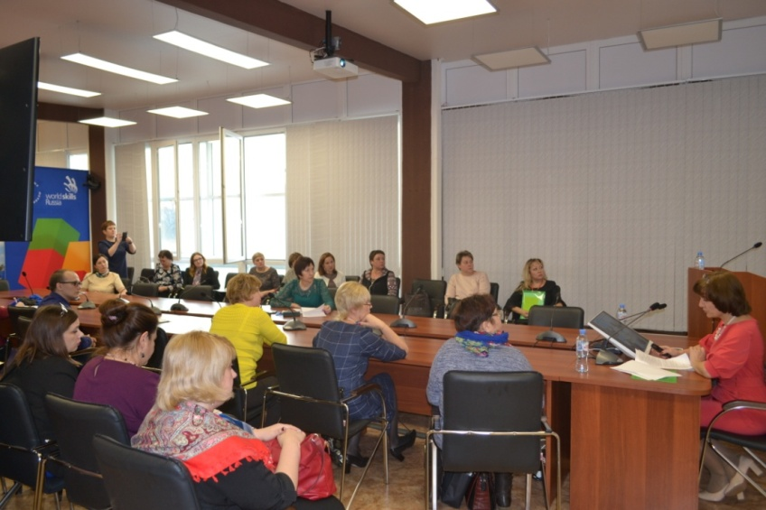
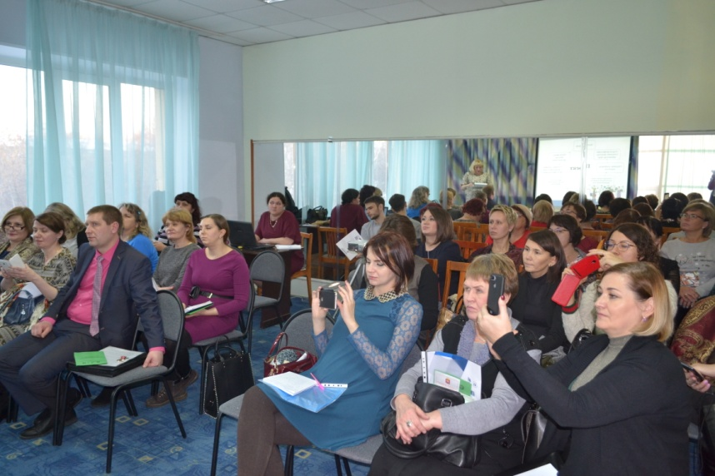
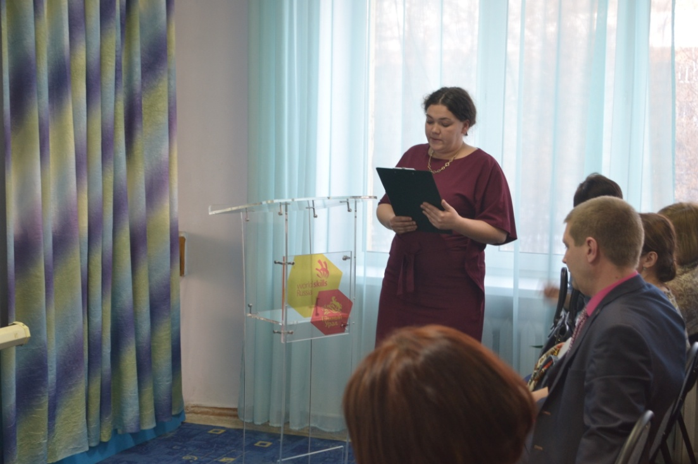
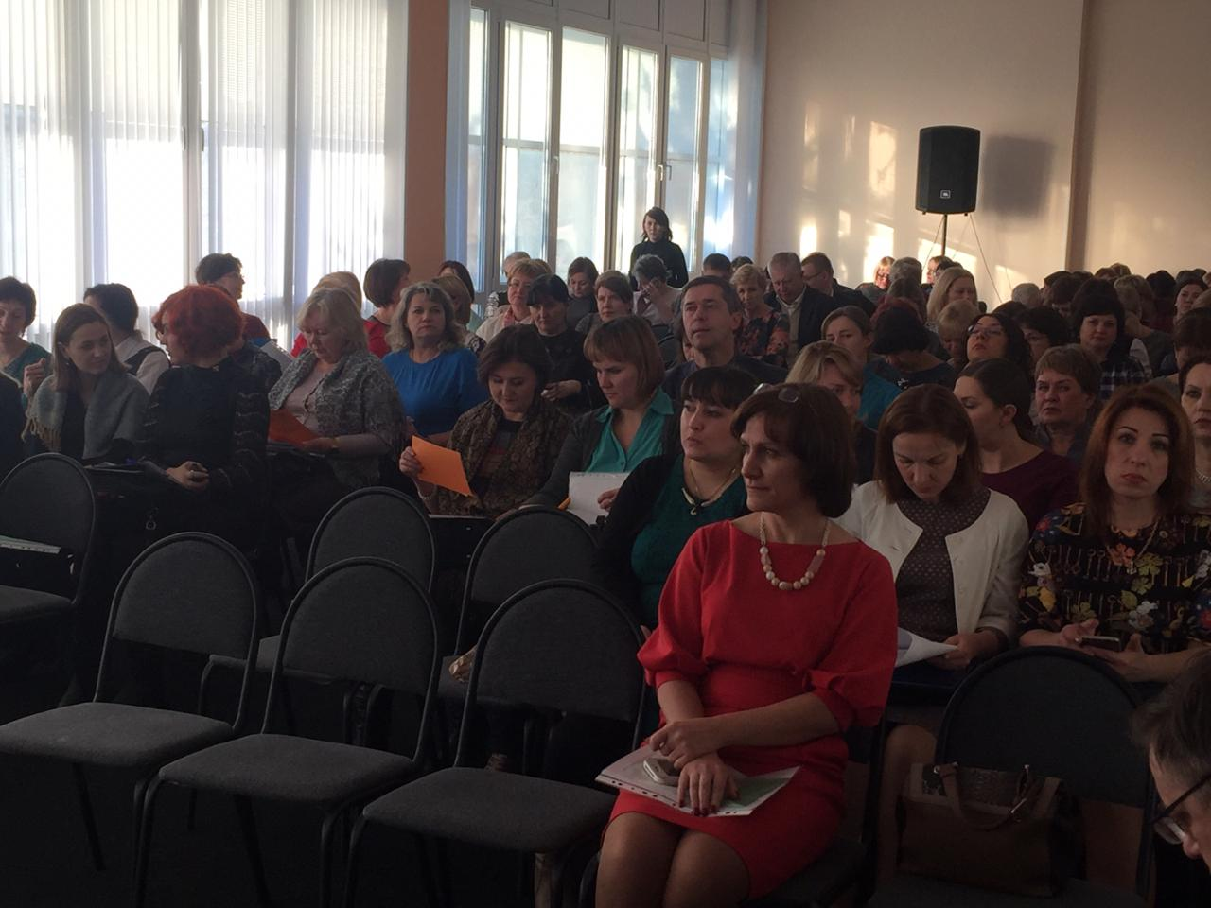

Slide 21
РЕШЕНИЕ
Одобрить промежуточные результаты работы инновационной площадки ГБПОУ ЧТПиГХ по теме «Профессиональная образовательная организация как центр системы профессиональной навигации».
Создать на базе ГБПОУ ЧТПиГХ стажировочную площадку для специалистов центров профориентации молодежи и содействию трудоустройству выпускников (сентябрь 2019 года).
Разработать модель взаимодействия с родительским сообществом по вопросам профориентации школьников (ноябрь 2019 года).
Рекомендовать обобщить и распространить свой опыт работы по профессиональной навигации образовательным организациям (по отдельному списку) (март 2019 года).
Рекомендовать ГБУ ДПО ЧИРПО опубликовать материалы конференции, содержащие описание опыта по организации профессиональной навигации, в научно-практическом журнале «Инновационное развитие профессионального образования» (март 2019 года).

Slide 22
Круглый стол «Демонстрационный экзамен – 2019: каким ему быть? по направлению «Сфера услуг»
ГБУ ДО ДУМ «Смена»
5 декабря 2018, 10-00
Руководители и представители профессиональных образовательных организаций, представители РКЦ Челябинской области, представители стейкхолдеров по направлению «Сфера услуг», представители ГБПОУ «ЧГКИПиТ»
Участники:
Ответственный за проведение:
Е.В.Берсенева

Slide 23
РЕШЕНИЕ
РЕКОМЕНДОВАТЬ:
Образовательным организациям, обучающим по профессии 43.01.09 Повар, кондитер в рамках подготовки к демонстрационному экзамену 2021 г. обеспечить обучение достаточного количества экспертов ДЭ, с учетом того, что с 2019 г. эксперты будут сдавать экзамен с учетом профессиональной составляющей знаний эксперта. ( в течении 2019 -2020 года)
Разработать «дорожную» карту по созданию специализированных площадок, оснащённых современным технологическим оборудованием, с учетом количества студентов, сдающих ДЭ в 2021 году ( больше 1000 чел.) Распределить ПОО, студенты которых сдают ДЭ в 2021 г., по площадкам с учетом территориальных условий (февраль 2019 года).
ГБУ ДПО ЧИРПО для обеспечения единого подхода по переводу баллов из системы CIS в оценки «неудовлетворительно», «удовлетворительно», «хорошо» и «отлично» сформировать методические рекомендации на основе опыта 2018 и 2019 годов (сентябрь 2019 года)

Slide 24
Дискуссионная площадка «Роль образовательной организации в проекте профессиональной ориентации и развития талантов «Билет в будущее»
ГБПОУ «МПК»
5 декабря 2018, 15-00
В дискуссионной площадке приняли участия более 100 человек:
-представитель МОиН Челябинской области (Чекменева О.Ю.)
представители администрации города Магнитогорска (Рязанова О.М., начальник службы внешних связей и молодежной политики администрации города Магнитогорска, Берченко А.В начальник управления по физической культуре, спорту и туризму)
- представители управления образования администрации города Магнитогорска (Сафонова Н.В., начальник управления образования, Бирюк О.И., заместитель начальника управления образования), руководители общего и дошкольного образований, преподаватели и обучающиеся образовательных организаций;
- социальные партнеры: ПАО «ММК», Детский оздоровительно-образовательный комплекс ПАО «ММК», председатель правления Банк «КУБ» (АО, ПАО), ОКУ «Центр занятости населения», ФГБОУ ВО «МГТУ им. Г.И. Носова», МАУДО ДЮЦ «Максимум», ГБУ ДО ДУМ «Магнит»
Участники:
Ответственный за проведение:
О.Ю. Леушканова

Slide 25
РЕШЕНИЕ
РЕКОМЕНДОВАТЬ:
Разработать и утвердить единую муниципальную программу профориентации в соответствии с единой государственной стратегией развития экономики, производства и общества (отв. руководители ПОО г. Магнитогорска) (январь-май 2019 года)
Определить роли каждой ПОО в реализации направлений проекта «Билет в будущее», рассматривая WorldSkills Russia как модель подготовки и отбора кадров для предприятий по востребованным профессиям технического профиля для всех категорий обучающихся (отв. работодатели, руководители ПОО) (январь-май 2019 года)
Использовать потенциал системы профессионального образования в развитии движения «Молодые профессионалы» (WorldSkills)» через систему социального партнерства и волонтерства (добровольчества) (отв. работодатели, руководители ПОО (январь-май 2019 года)

Slide 26
Круглый стол «Демонстрационный экзамен-2019: каким ему быть?»
ГБПОУ «МПК»
5 декабря 2018, 15-00
Представители управления образования и молодежной политики администрации города Магнитогорска
Руководители общего и дошкольного образований
Преподаватели и обучающиеся образовательных организаций
Преподаватели и обучающиеся СПО
Социальные партнеры: ФГБОУ ВО «МГТУ им. Г.И. Носова», ОКУ «Центр занятости населения», ГБУ ДО ДУМ «Магнит», МАУДО ДЮЦ «Максимум»
Участники:
Ответственный за проведение:
Леушканова О.Ю.

Slide 27
РЕШЕНИЕ
РЕКОМЕНДОВАТЬ:
Использовать опыт проведения демонстрационного экзамена по методике Ворлдскиллс по программам среднего профессионального образования в рамках проведения промежуточной и государственной итоговой аттестации (отв. руководители СПО январь-май 2019 года)
Совершенствовать механизмы взаимодействия с работодателями в рамках непрерывного образования в том числе «образование через всю жизнь» с целью повышения качества образования среднего и дополнительного профессионального и с учетом современных требований рынка труда (отв. работодатели, руководители СПО январь-май 2019 года)
Создавать условия взаимодействия с работодателями для развития наставничества, поддержки общественных инициатив и проектов, в том числе в сфере добровольчества (волонтерства) с целью воспитания гармонично развитой и социально ответственной личности (отв. работодатели, руководители СПО январь-май 2019 года)

Slide 28
Дискуссионная площадка «Формирование системы подготовки кадров в рамках реализации федерального проекта «Молодые профессионалы»»
ГБОУ ПОО «Магнитогорский технологический
колледж им. В.П. Омельченко»
6 декабря 2018, 14-00
Участники:
Представители ПОО, управления экономики и инвестиций Администрации г. Магнитогорск, АО «Горторг», ОА «Прокатмонтаж», руководитель МЦПК МТК
Ответственный за проведение:
О.А. Пундикова

Slide 29
РЕШЕНИЕ
РЕКОМЕНДОВАТЬ:
Создать условия для организации практико-ориентированного обучения с использованием материально-технической базы социальных партнеров, оснащенной в соответствии с современными требованиями, в том числе для проведения демонстрационного экзамена с учетом стандартов WorldSkills (2019-2020 годы).
Обеспечить подготовку экспертов из числа педагогов и работодателей для проведения демонстрационного экзамена и чемпионатов WorldSkills Russia (2019-2020 годы).
Разработать мероприятия по реализации системы непрерывного образования и повышения квалификации педагогов ПОО с целью максимально полной реализации своего потенциала (2019-2020 годы).

Slide 30
Круглый стол «Формы взаимодействия социальных партнеров и образовательных организаций»
ГБПОУ «ЧГПГТ им. А.В.Яковлева»
5 декабря 2018, 10-30
Участники:
Представители Министерства образования и науки Челябинской области, ПОО, ОКУ ЦЗН г.Челябинска, ПАО Челябинский трубопрокатный завод, ООО «КНАУФ ГИПСКирпичный завод «Кемма», УЦ Косметик'PRO, Общественной молодежной палаты при ЗСО Челябинской области, АО «Первый хлебокомбинат», ООО Управляющая компания «Южуралстройсервис», творческой мастерской «MUHA», АО НПО «Электромашина», АО«Челябинский механический завод»
Ответственный за проведение:
Е.Б. Валахов

Slide 31
РЕШЕНИЕ
РЕКОМЕНДОВАТЬ:
1. Заключение договора о социальном партнерстве ЧГПГТ с Кирпичным заводом «КЕММА»; (февраль 2019 года )
2. Обеспечение конкурсов профессионального мастерства, чемпионатов WORLDSKILLS, чемпионатов АБИЛИМПИКС финансовой поддержкой, материалами и инструментами, консультативной помощью специалистов предприятий; (постоянно)
Расширение форм профориентационной навигации с активным участием социальных партнеров; (постоянно)
4. Проведение совместных мероприятий по различным направлениям для укрепления социального партнерства;( постоянно)

Slide 32
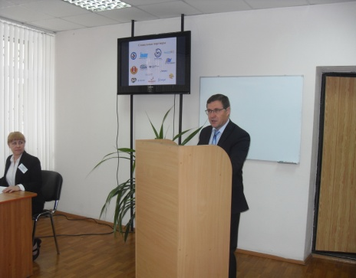
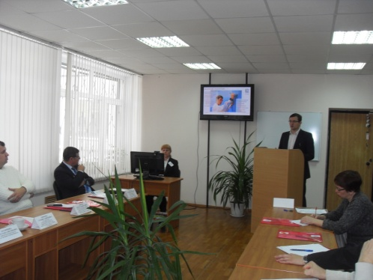
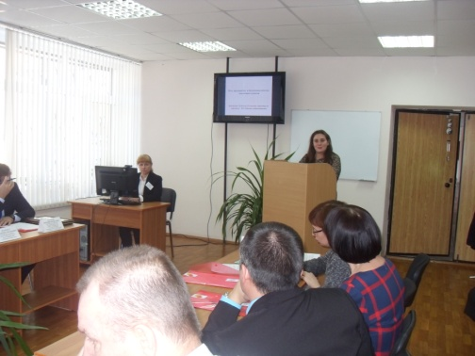
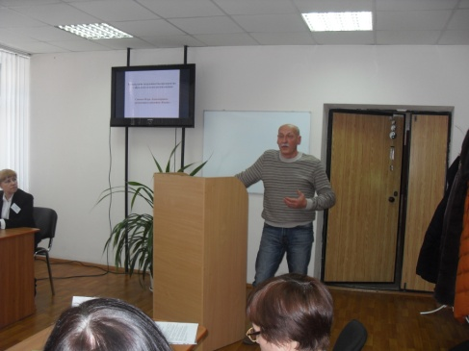
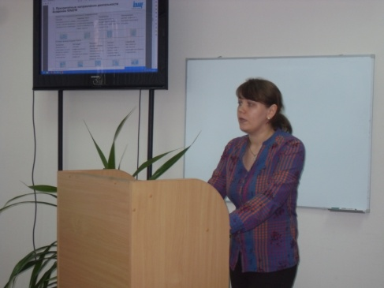
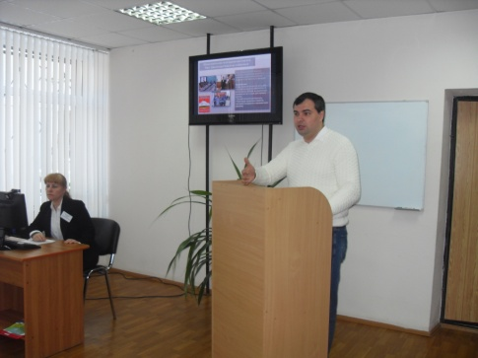
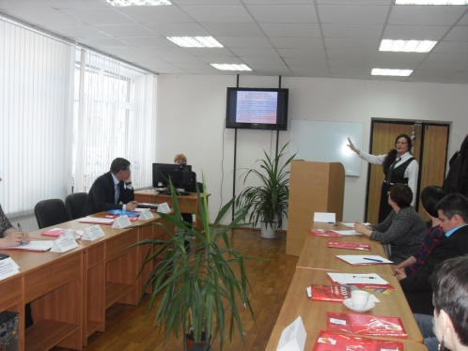
«Кемма»
«Кемма»
«Кемма»
«Кемма»
Программа круглого стола
Валахов Е.Б. , зам. директора по общим вопросам ГБПОУ
«ЧГПГТ им. А.В.Яковлева»
Шаповал В.Е. , руководитель центра подготовки персонала
ПАО «ЧТПЗ»
Засыпкина С ,Е. , директор по персоналу АО «Первый хлебокомбинат»
Семенов И.А. , руководитель проектов, «КЕММА»
Гамалий Е.А. , преподаватель учебного центра ООО «КНАУФ ГИПС»
Анисин А.А. , председатель Общественной молодежной палаты при Законодательном Собрании Челябинской области
Ефимова Т.Е., зам. директора ОКУ Центра занятости населения г.Челябинска, начальник отдела по Ленинскому району

Slide 33
Панельная дискуссия «Твои права, Молодежь!»
ГБПОУ ЧМТТ ул.Грибоедова, д.50
4 декабря 2018, 10-00
Участники:
Студенты ПОО г. Челябинска (150 чел,), представители ОКУ ЦЗН г. Челябинска, ПОО
Ответственный за проведение:
В.В. Бородина

Slide 34
Квест «Культура безопасного производства»
ГБПОУ ЧМТТ ул. Грибоедова, д. 50
4 декабря 2018, 13-00
Участники:
Студенты выпускных групп УГС 13.00.00 ЧЭнК, ЧМТТ, ЮУрГТК, ЮУМК (20 чел.), представители филиала Учебного центра «МРСК Урала» - «Челябинский»
Ответственный за проведение:
В.В. Бородина,
Алексеева О.А., директор филиала Учебного центра «МРСК Урала» - «Челябинский»

Slide 35
Брифинг «Pro-двигайся!»
ГБПОУ ЧМТТ ул. Грибоедова, д. 50
5 декабря 2018, 10-00
Студенты выпускных групп ПОО г.Челябинска (100 чел.), представители ПАО ЧМК, АО «Теплоэнергооборудование», Пинашин А. – частный предприниматель, выпускник ЧЭнК, участник чемпионатов WSR.
Участники:
Ответственный за проведение:
Бородина В.В.

Slide 36
РЕШЕНИЕ
РЕКОМЕНДОВАТЬ:
Внести в деловую программу VII Регионального чемпионата совместные мероприятия для студентов выпускных групп ПОО и работодателей (2019 год)

Slide 37
Круглый стол «Подготовка педагогических кадров к эффективной профориентационной деятельности»
ГБПОУ ЧПК № 2
6 декабря 2018, 10-00
Участники:
Представители Министерства образования и науки Челябинской области, Комитета по делам образования г. Челябинска, руководители и преподаватели педагогических колледжей г. Челябинска, общеобразовательных организаций г. Челябинска
Ответственный за проведение:
Е.В. Богатова

Slide 38
РЕШЕНИЕ
РЕКОМЕНДОВАТЬ:
Темой областного конкурса профессионального мастерства молодых педагогов «Дебют» определить «Профессиональная ориентация» (апрель-май 2019 года);
Рассмотреть возможность включения в Дорожную карту Концепции профессиональной деятельности «Новые педагогические инструменты профессиональной ориентации обучающихся».

Slide 39
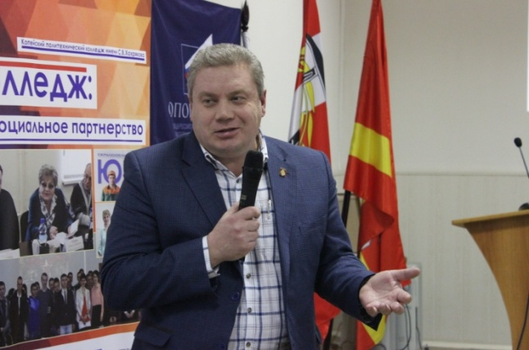
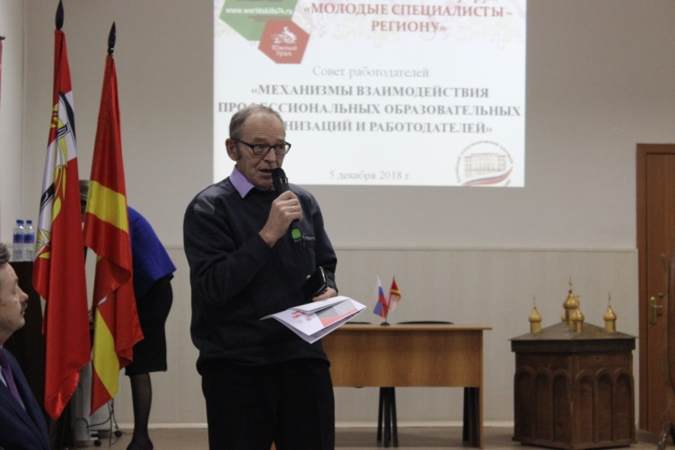
ГБПОУ КПК им С.В. Хохрякова
5 декабря 2018, 14-00
Круглый стол
«ПОДГОТОВКА КАДРОВ ДЛЯ ДОБЫВАЮЩЕЙ ОТРАСЛИ»
РЕШЕНИЕ
Создать программы студенческого обмена на период прохождения производственной практики.
Подготовить предложения по включению компетенции "Электромонтажные подземные работы" в число компетенций национального чемпионата WorldSkills.
Распространить программу «Золотая команда» на территории РФ для заинтересованных в трудоустройстве в ОАО «ЮГК».
Организовать стажировку педагогических работников в ГКПОУ «Кемеровский горно-технический техникум», ГАПОУ «Учалинский колледж горной промышленности».
Подписать в 2019 г. соглашение о сотрудничестве с ГКПОУ «Кемеровский горно-технический техникум», ГАПОУ «Учалинский колледж горной промышленности».
Организовать на базе 5 регионов проведение чемпионата WorldSkills по компетенции «Электромонтажные подземные работы».
Участники:
Представители ГУТиЗ ЧО, «Южуралзолото ГК», ГБПОУ "Сибайский многопрофильный профессиональный колледж», ГАПОУ "Учалинский колледж горной промышленности, ГКПОУ «Кемеровский горно-технический техникум», преподаватели и студенты КПК
Ответственный за проведение:
Е.С. Малиновский

Slide 40
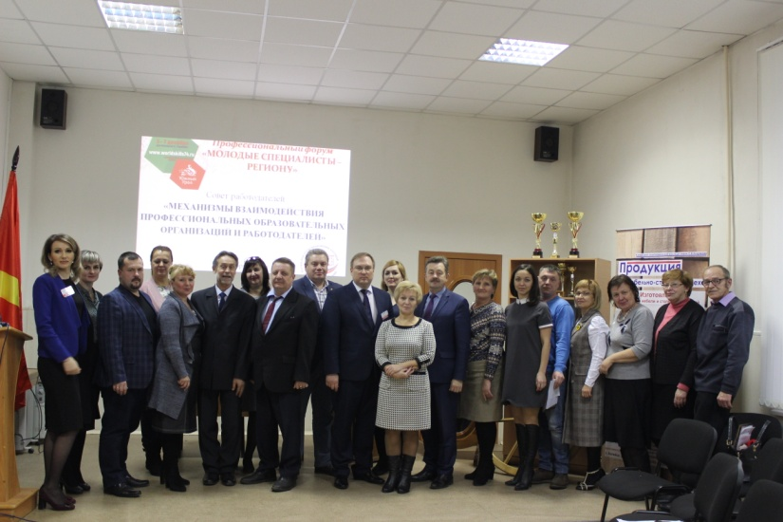
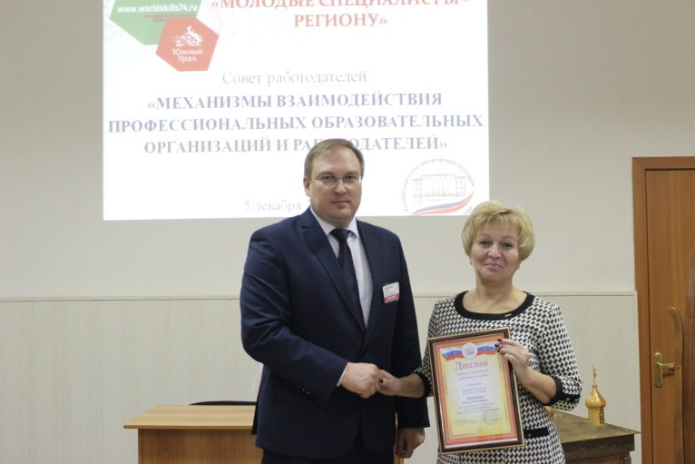
ГБПОУ КПК им С.В. Хохрякова
5 декабря 2018, 14-00
Совет работодателей
«МЕХАНИЗМЫ ВЗАИМОДЕЙСТВИЯ ПРОФЕССИОНАЛЬНЫХ ОБРАЗОВАТЕЛЬНЫХ ОРГАНИЗАЦИЙ И РАБОТОДАТЕЛЕЙ»
РЕШЕНИЕ
Утвердить основные направления развития КПК им. С.В. Хохрякова на 2019 -2023 гг.
Администрации Копейского городского округа рассмотреть модель сотрудничества с КПК им. С.В. Хохрякова по организации подготовки участников к конкурсам профессиональной направленности формата WORLDSKILLS (Junior Skills).
КПК им. С.В. Хохрякова подготовить предложения о порядке совместного проведения конкурсов профессионального мастерства, о возможности совместной подготовки студентов и молодых специалистов предприятий к чемпионатам WSR на базе колледжа или предприятий.
Организовать с Администрацией Копейского городского округа Центр профориентационной карьеры.
Рассмотреть возможность открытия на базе КПК им. С.В. Хохрякова новых профессий и специальностей, востребованных на рынке труда с учетом «ТОП – 50»
Ответственный за проведение:
Е.С. Малиновский
Участники:

Slide 41
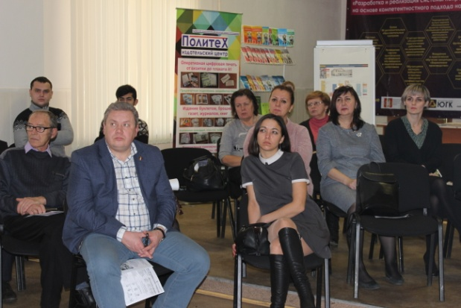
ГБПОУ КПК им С.В. Хохрякова
6 декабря 2018, 14-00
Круглый стол
«УСЛОВИЯ УСПЕШНОЙ СОЦИАЛИЗАЦИИ И ПРОФЕССИОНАЛЬНОЙ НАВИГАЦИИ ДЕТЕЙ ОКАЗАВШИХСЯ В ТРУДНОЙ ЖИЗНЕННОЙ СИТУАЦИИ»
РЕШЕНИЕ
1. Создать рабочую группу совместно с отделом опеки и попечительства управления социальной защиты населения КГО для рассмотрения основных мероприятий 2019 года последующей его реализацией.
2. Заключить партнерские соглашения по реализации проекта с заинтересованными лицами.
3. Утвердить совместный план взаимодействия представителей педагогического коллектива колледжа, центра помощи детям-сиротам и детям, оказавшихся в трудной жизненной ситуации, органов местного самоуправления.
Участники: представители МБУ "Центр помощи детям, оставшимся без попечения родителей" Копейского городского округа, Центр психокоррекции и развития «Гармония», комиссия по делам несовершеннолетних и защите их прав администрации Копейского городского округа Челябинской области.
Ответственный за проведение:
Е.С. Малиновский

Slide 42
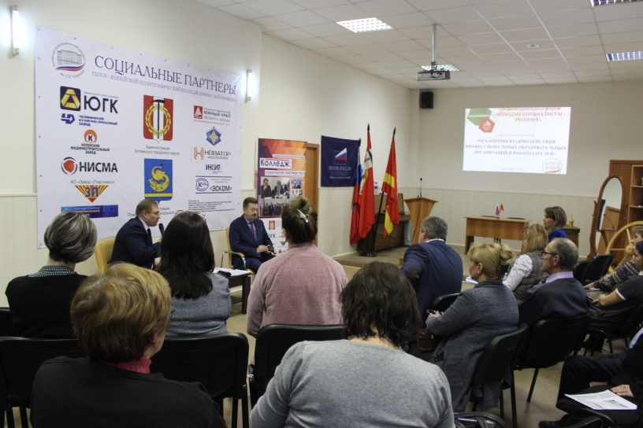
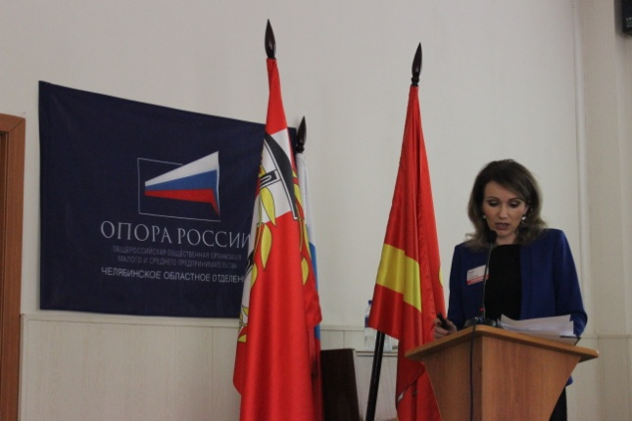
ГБПОУ КПК им С.В. Хохрякова
6 декабря 2018, 15-30
Круглый стол
«РАЗВИТИЕ И ПОДДЕРЖКА ПРЕДПРИНИМАТЕЛЬСТВА»
РЕШЕНИЕ
1. Открыть на базе колледжа Центр прединкубирования студенческих бизнес – проектов.
2. Разработать план совместной реализации Федерального проекта «Финансовая грамотность» с Администрацией Копейского городского округа, Управлением образования и ГБПОУ «КПК имени С.В.Хохрякова».
3. Администрации КГО, Копейскому отделеднию ООО МиСП «ОПОРА РОССИИ», Союзу предпринимателей КГО оказывать помощь и поддержку в работе Центра прединкубирования студенческих бизнес - проектов на базе колледжа.
4. Администрации КГО, Копейскому отделению ООО МиСП «ОПОРА РОССИИ», Союзу предпринимателей КГО проработать вопрос грантовой поддержки молодых предпринимателей.
5. Организовать в 2019 г. встречу студентов с предпринимателями города.
Участники: представители Центра поддержки предпринимательства Фонда развития малого и среднего предпринимательства ЧО, администрации КГО, ООО малого и среднего предпринимательства «ОПОРА РОССИИ», ГБУ Челябинской области "Инновационный бизнес-инкубатор, предприниматели КГО, преподаватели и студенты КПК
Ответственный за проведение:
Е.С. Малиновский

Slide 43
Конференция «Решения HEXAGON для широкого спектра производственных задач»
ГБПОУ «ЮУрГТК»
7 декабря 2018, 11-00
Участники:
участники и эксперты по компетенциям "Геодезия", «Геодезия. Юниоры», «Кирпичная кладка», заместители руководителей, студенты и преподаватели ПОО Челябинской области по УГС 08.00.00 (55 чел.)
Ответственный за проведение:
И.И. Тубер

Slide 44
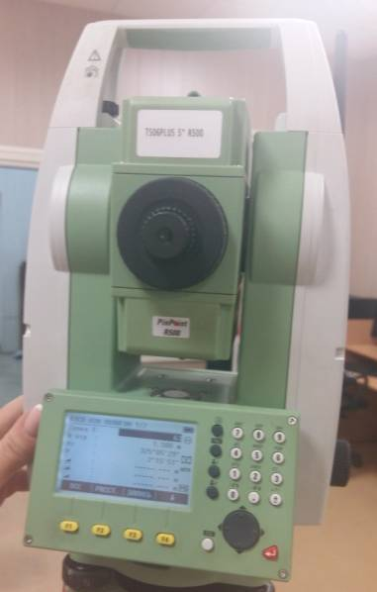
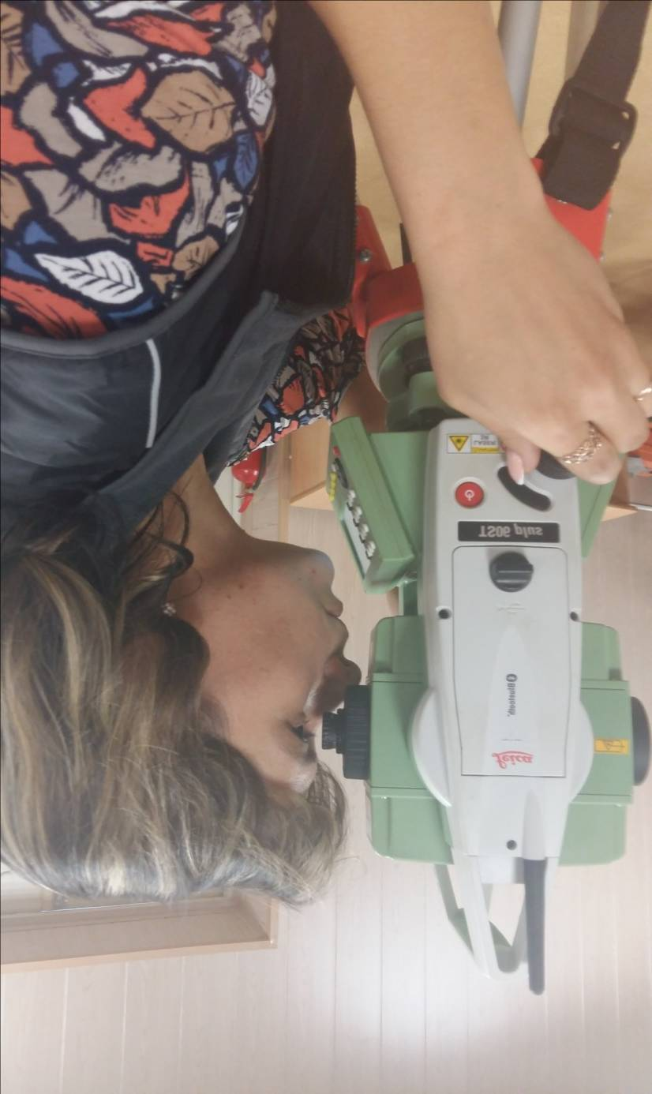
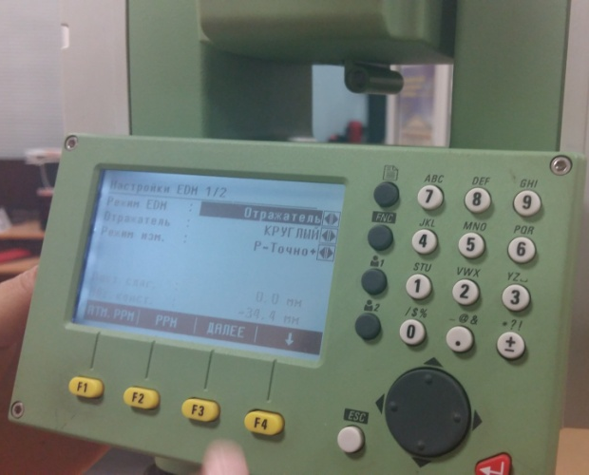
Новые решения геодезических задач
1. Перспективы развития GNSS технологий.
2. Мастер-класс автоматизация производственных задач с помощью роботизированных тахеометров

Slide 45
РЕШЕНИЕ
РЕКОМЕНДОВАТЬ:
Актуализировать содержание образовательных программ с учетом новых технологий геодезических работ, представить программы на заседании ОМО УГС «Архитектура», «Техника и технологии строительства» (март 2019 года)
СЦК по компетенции «Геодезия» разработать программу повышения квалификации (стажировки), направленную на освоение педагогическими работниками нового роботизированного геодезического оборудования (май 2019 года)
СЦК по компетенции «Геодезия» оформить пакет документов для аккредитации в Союзе Ворлдскиллс Россия (июнь 2019 года)

Slide 46
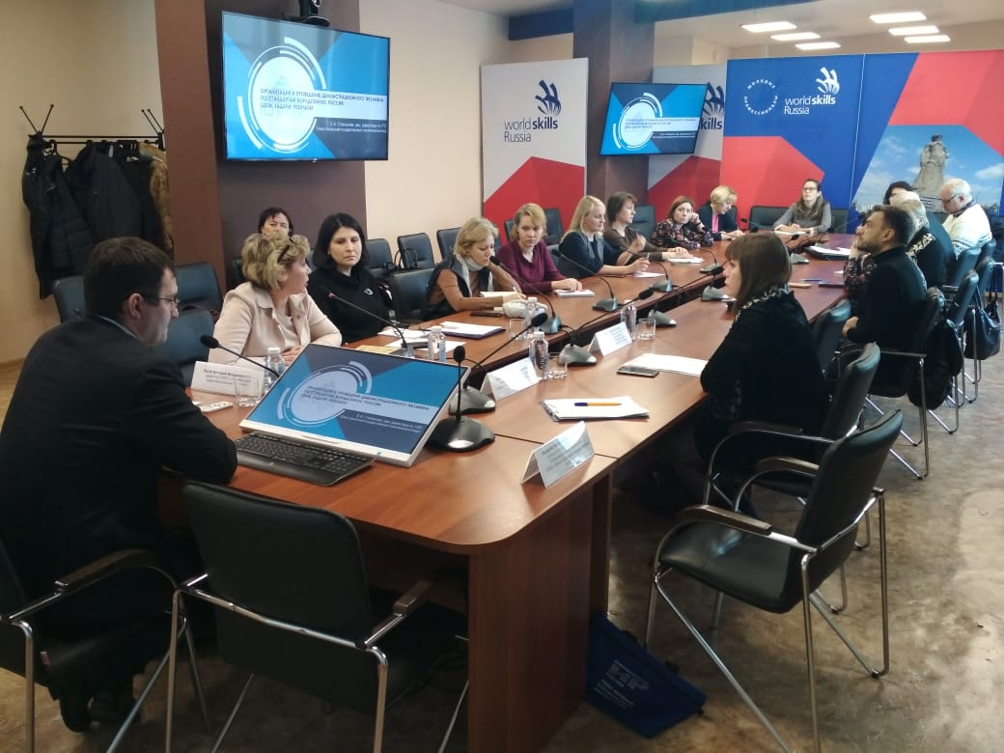
Круглый стол ДЕМОНСТРАЦИОННЫЙ ЭКЗАМЕН 2019: КАКИМ ЕМУ БЫТЬ? направление: «Информационные и коммуникационные технологии»
ГБУ ДО ДУМ «Смена»
06 декабря 2018, 12.00 – 13.30
представители 12 ПОО Челябинской области, ГБУ ДПО ЧИРПО (20 чел.)
Участники:
Ответственный за проведение:
В.В. Литке

Slide 47
РЕШЕНИЕ
РЕКОМЕНДОВАТЬ:
Разработать региональную нормативную базу, регламентирующую оплату труда приглашенных экспертов (единые условия) – 2019 год;
Разработать региональную нормативную базу, регламентирующую взаимоотношения между ПОО-ЦПДЭ и другими ПОО, планирующими организацию сдачи ДЭ на МТБ ЦПДЭ – 2019 год;
К 2021 году (момент выпуска по специальностям ФГОС ТОП-50, набор по которым осуществлялся в 2017 году) нужна четко проработанная логистика процедуры сдачи ДЭ в рамках ГИА;
ПОО должны сделать корректировку содержания образовательных программ с учетом требований стандартов WSR – ежегодно;
Усиливать кооперацию и сетевое взаимодействие между ПОО по развитию экспертного сообщества соответствующих компетенций WSR и совместного использования МТБ – 2019-2021;
Увеличивать количество экспертов, получивших сертификат на право участия в оценке ДЭ – постоянно;
Развивать МТБ ПОО - постоянно;
Повышать квалификацию преподавателей – постоянно.

